Slide 1
Svět na dosah

Slide 2
Členové týmu a jejich role
Scrum Master
Product Owner
Členové týmu
Alexandr Merunka
Petr Hošek
Filip Pačíska
Michal David
Martin Kostka

Slide 3


Implementační Platforma
Nástroje a typy souborů pro tvorbu: PHP, HTML, CSS, GitHub, VS Code
Komunikační a implenetační nástroje: GitHub, ScrumDesk, Teams

Slide 4

Co už je hotovo

Slide 5
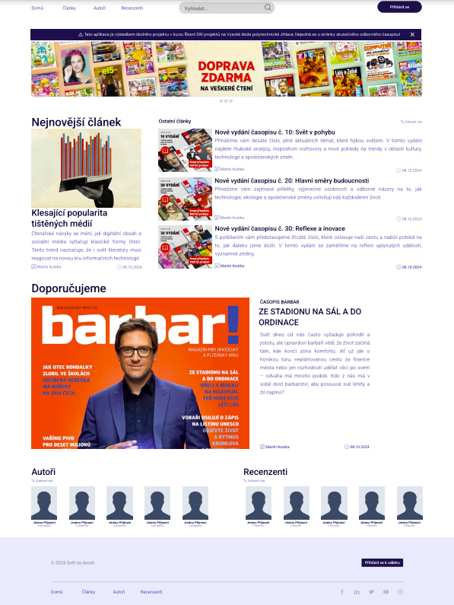
PROTOTYPOVÝ MODEL UŽIVATELSKÉHO ROZHRANÍ
- LANDIng page

Slide 6
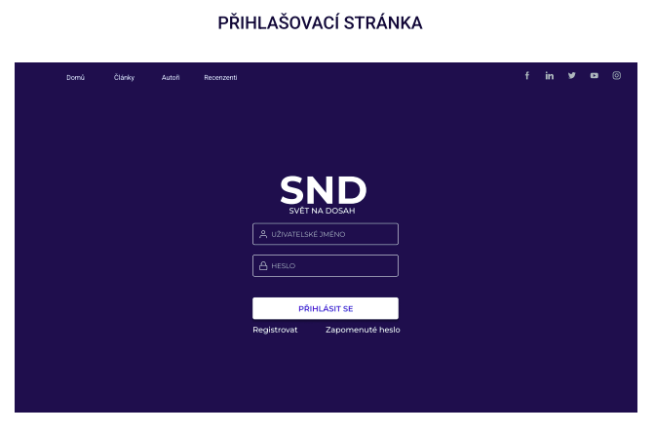
PROTOTYPOVÝ MODEL UŽIVATELSKÉHO ROZHRANÍ
- login page

Slide 7
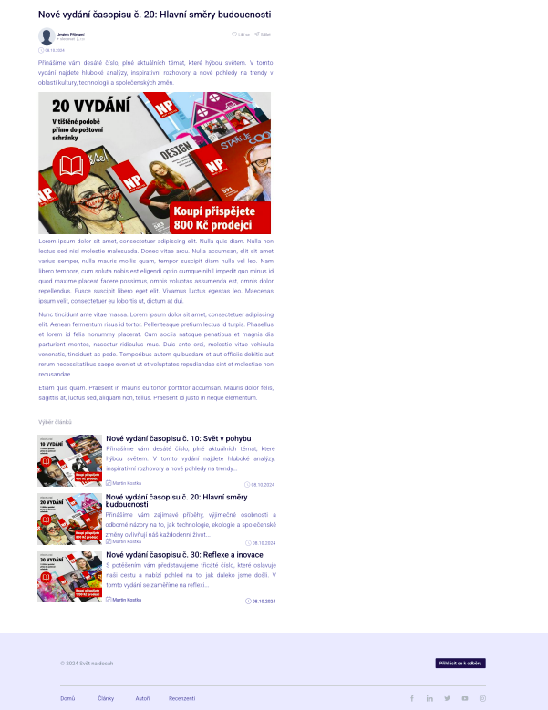
PROTOTYPOVÝ MODEL UŽIVATELSKÉHO ROZHRANÍ
- article page

Slide 8
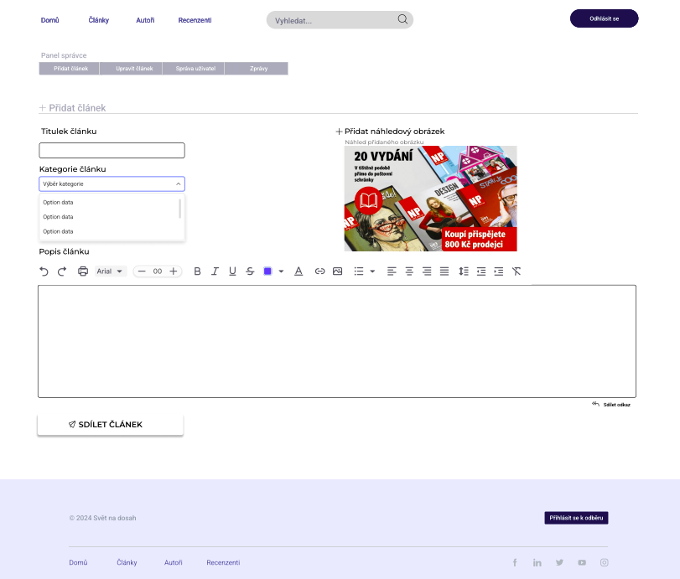
PROTOTYPOVÝ MODEL UŽIVATELSKÉHO ROZHRANÍ
- Add article page

Slide 9
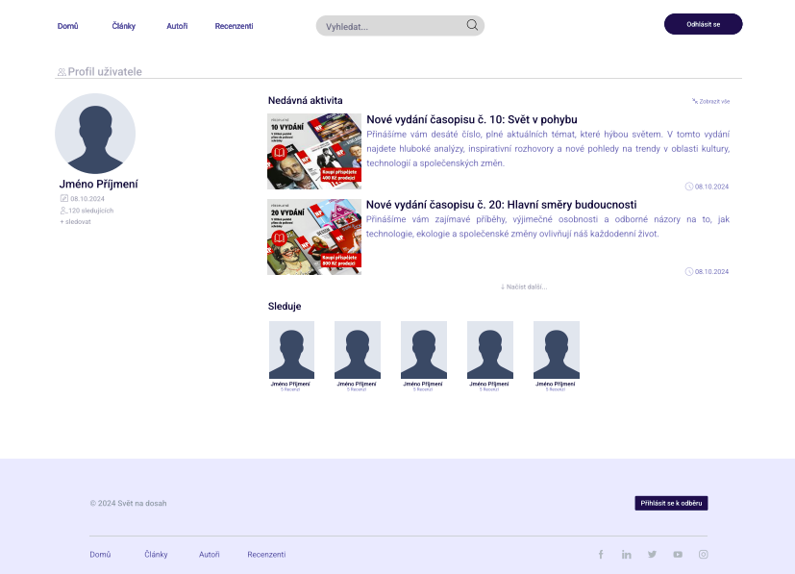
PROTOTYPOVÝ MODEL UŽIVATELSKÉHO ROZHRANÍ
- User page

Slide 10
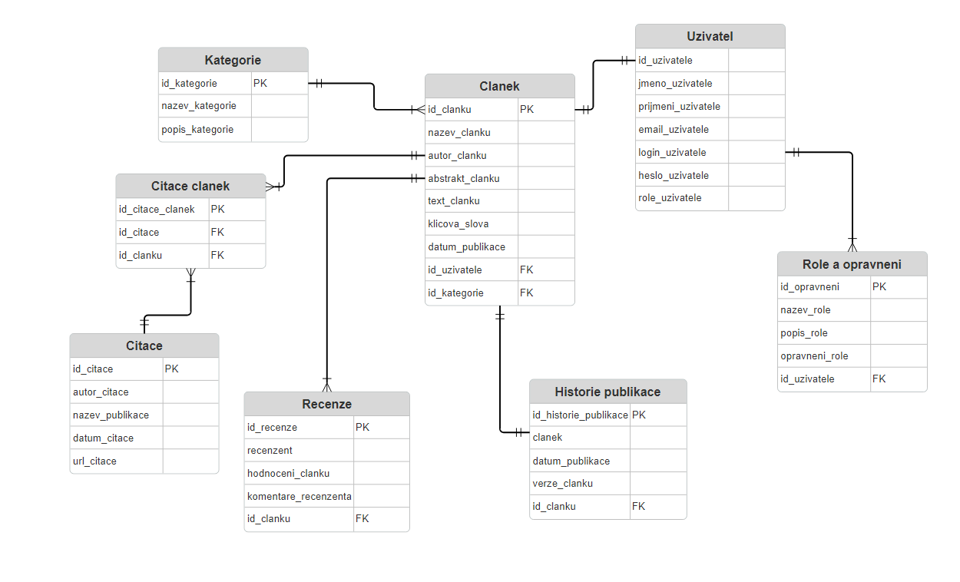
ER DIAGRAM

Slide 11

Na čem se právě pracuje

Slide 12
Samotný vývoj stránky
Realizace databáze podle návrhu
Tvorba front-endu podle návrhu
Vývoj back-endu
Test aplikace
Scrumdesk sprint (téměř hotov)

Slide 13
Práce s týmovými nástroji

Slide 14



Chvíli nám trvalo než jsme si přes to zvykli komunikovat
Nezkušenost většiny týmu, ale rychle jsme se s tím naučili pracovat a šlo to bez problému
Dlouho jsme neměli přístup k cvičnému projektu
Náročnost práce pro nováčky

Slide 15
Týmová spolupráce
Pravidelná a jasná komunikace
Všichni své úkoly plnily svědomitě
Ochota týmu pomoct
Nikdo se nestranil práce
Dobrá práce ScrumMastera ve vedení zbytku týmu

Slide 16
Retrospektiva

Slide 17
S čím jsme spokojeni
Týmová práce
Komunikace v teams
Výborná organizace
Rovnoměrné dělení práce
Co by chtělo vylepšit
Orientace ve ScrumDesc

